Slide 1
Birinci Basamakta Kronik İnflamatuar Deri Hastalıkları: Psoriazis, Akne, Rozase, Liken Planus ve Seboreik Dermatit

Slide 2
Giriş
Kronik inflamatuar deri hastalıkları, aile hekimliği pratiğinde sık karşılaşılan ve yaşam kalitesi üzerine önemli etkiler yaratan hastalıklardır.
Bu hastalıklar genellikle nükslerle seyreden, uzun süreli tedavi ve takip gerektiren klinik tablolardır.
Psoriazis, akne vulgaris, rozase (rosacea), liken planus ve seboreik dermatit;
hem klinik çeşitlilikleri hem de sosyal-psikolojik etkileri nedeniyle birinci basamakta doğru tanınmalı, uygun şekilde yönetilmeli ve gerektiğinde sevk edilmelidir.

Slide 3
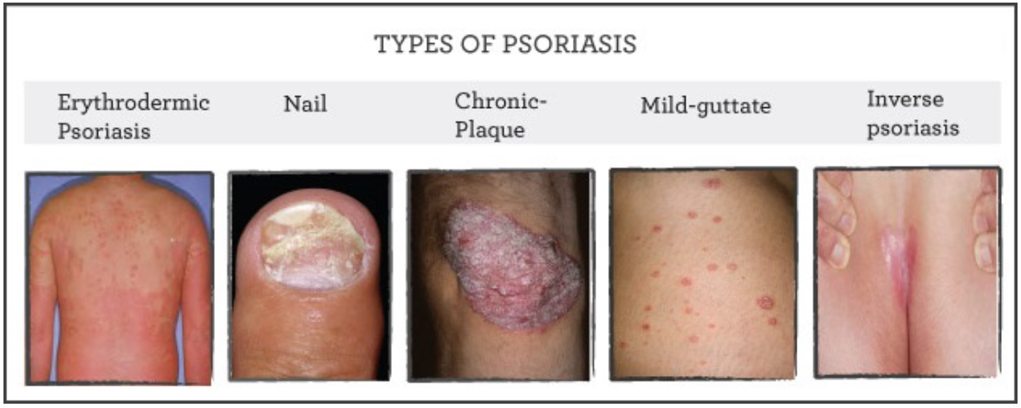
1. Psoriazis
Klinik Özellikler
Kronik, immün aracılı inflamatuar bir hastalık.
Tipik lezyon: Keskin sınırlı, eritemli, üzerinde gümüşi-beyaz skuam (pullanma) bulunan plaklar.
Yerleşim: Dirsek, diz, sakral bölge, saçlı deri.
Tırnak tutulumu (çukurcuklanma, onikolizis), artrit (psoriatik artrit) eşlik edebilir.

Slide 4
Birinci Basamakta Yönetim
Topikal Tedavi (Birinci basamak için temel yaklaşım)
Topikal kortikosteroidler:
  Orta potent (ör. betametazon valerate %0.1 krem/merhem): Günde 1 kez, maksimum 4 hafta.
  Kalın plaklarda güçlü potent (ör. klobetazol propionat %0.05): Günde 1 kez, 2–3 hafta.
  Yüz/genital bölgelerde düşük potent (ör. hidrokortizon %1 krem): Günde 1–2 kez, 1–2 hafta.
Topikal vitamin D analogları (kalsipotriol %0.005 krem/merhem):
  Günde 2 kez, özellikle kortikosteroidlerle kombinasyonu önerilir.
Kombinasyon preparatları: Kalsipotriol + betametazon (haftada 1–2 kez idame için uygun).
Nemlendiriciler: Yoğun bariyer onarıcı kremler, günde 2–3 kez.
Diğer Notlar
Geniş alan uygulamalarından kaçınılmalı.
Hastaya hastalığın kronik olduğu ve düzenli bakımın önemi anlatılmalı.

Slide 5
Sevk Kriterleri
Yaygın veya eritrodermik psoriazis.
Artrit bulguları.
Topikal tedaviye dirençli olgular.
Sistemik tedavi veya biyolojik ajan gereksinimi.
Yaşam Kalitesi Etkisi
Görsel olarak belirgin lezyonlar sosyal izolasyona yol açabilir.
Artrit nedeniyle iş gücü kaybı ve fonksiyonel kısıtlılık görülebilir.

Slide 6
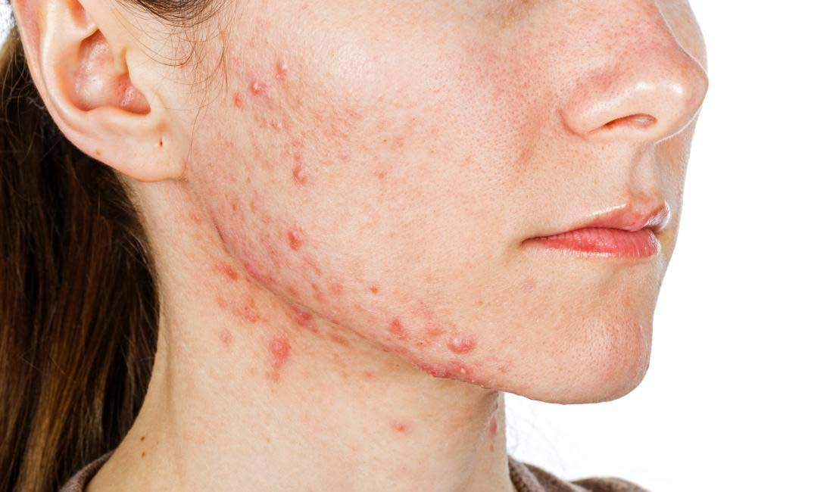
2. Akne Vulgaris
Klinik Özellikler
Pilosebase ünitenin kronik inflamatuar hastalığı.
Klinik spektrum: Komedonlar (açık/siyah noktalar, kapalı/beyaz noktalar), papül, püstül, nodül, kist.
En sık ergenlik döneminde başlar, erişkin döneme kadar sürebilir.

Slide 7
Birinci Basamakta Yönetim
Hafif Akne (komedonal / az papülopüstüllü)
Topikal benzoil peroksit (%2.5–5 jel/krem):
  Günde 1 kez gece, 6–8 hafta.
  Antibakteriyel etkisiyle direnç gelişimini engeller.
Topikal retinoid (adapalen %0.1 jel, tretinoin %0.025 krem):
  Günde 1 kez gece, başlangıçta irritasyon yapabilir.
Azelaik asit %20 krem:
  Günde 2 kez, özellikle hassas ciltli ve postinflamatuar hiperpigmentasyonu olanlarda.
Orta Akne (yaygın papülopüstüller)
Yukarıdakilere ek olarak:
  Topikal antibiyotikler (klindamisin %1 solüsyon/jel): Günde 2 kez, 8–12 hafta.
  ! Ancak tek başına kullanılmaz → benzoil peroksit ile kombin edilmeli.

Slide 8
Birinci Basamakta Yönetim
Ağır Akne (nodülokistik, skar riski yüksek)
Sistemik antibiyotik:
  Doksisiklin 100 mg/gün (tek doz veya bölünmüş dozda), 3–6 ay.
  Alternatif: Minosiklin 100 mg/gün.
! Yanında mutlaka topikal benzoil peroksit veya retinoid eklenmeli.
Notlar
Oral izotretinoin (Aile hekimi geri ödeme kapsamında değil → sevk).
Hormon tedavisi (doğum kontrol hapları, spironolakton) → dermatoloji/ jinekoloji yönlendirmesi.

Slide 9
Sevk Kriterleri
Nodülokistik akne.
Skarlaşma riski yüksek olgular.
Standart topikal ve antibiyotik tedaviye yanıtsızlık.
Oral izotretinoin gereksinimi.
Yaşam Kalitesi Etkisi
Özellikle gençlerde benlik saygısı, sosyal ilişkiler ve psikolojik durum üzerinde derin etkiler yaratabilir.
Depresyon ve anksiyete riskini artırır.

Slide 10
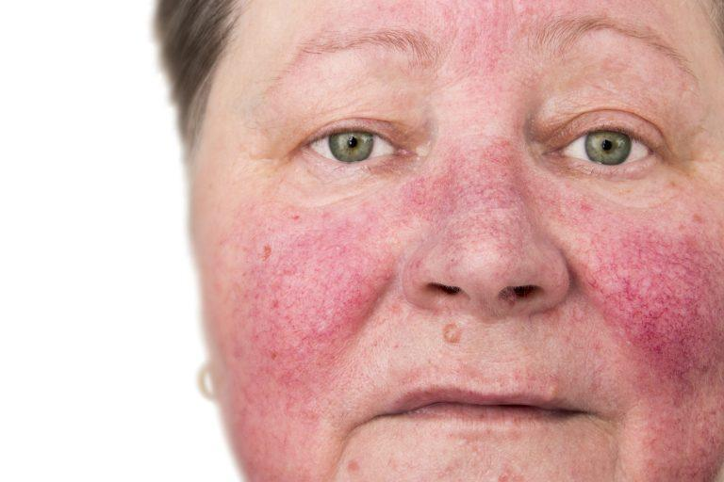
3. Rozase (Rosacea)
Klinik Özellikler
Kronik, tekrarlayıcı, yüz merkezli inflamatuar hastalık.
Klinik alt tipler:
  Eritemato-telenjiektazik tip (yüzde kızarıklık, kılcal damar görünümü).
  Papülopüstüler tip.
  Fimatöz tip (rinofima: burun dokusunda hipertrofi).
  Oküler tutulum (konjonktivit, blefarit).

Slide 11
Birinci Basamakta Yönetim
Eritemato-telenjiektazik Tip
Güneş koruyucu (SPF 30+), her gün.
Tetikleyicilerden kaçınma (alkol, sıcak, baharat, stres).
Papülopüstüler Tip
Topikal metronidazol %0.75 jel/krem:
  Günde 2 kez, 8–12 hafta.
Topikal azelaik asit %15 jel veya %20 krem:
  Günde 2 kez, en az 12 hafta.
Topikal ivermektin %1 krem:
  Günde 1 kez, özellikle inflamatuar lezyonlarda.

Slide 12
Birinci Basamakta Yönetim
Şiddetli Olgular
Oral doksisiklin 40 mg (subantimikrobiyal doz) veya 100 mg/gün, 8–12 hafta.
Alternatif: Tetrasiklin 500 mg x2.
Notlar
Oküler tutulum varsa (blefarit, konjonktivit) → oftalmolojiye sevk.
Rinofima (burun büyümesi) → ileri cerrahi/ lazer tedavi gerekir.

Slide 13
Sevk Kriterleri
Oküler tutulum varlığı.
Şiddetli inflamatuar form.
Topikal tedaviye yanıtsız olgular.
Yaşam Kalitesi Etkisi
Kronik kızarıklık ve yüz görünümünde değişiklik, sosyal yaşamda özgüven kaybı yaratır.

Slide 14
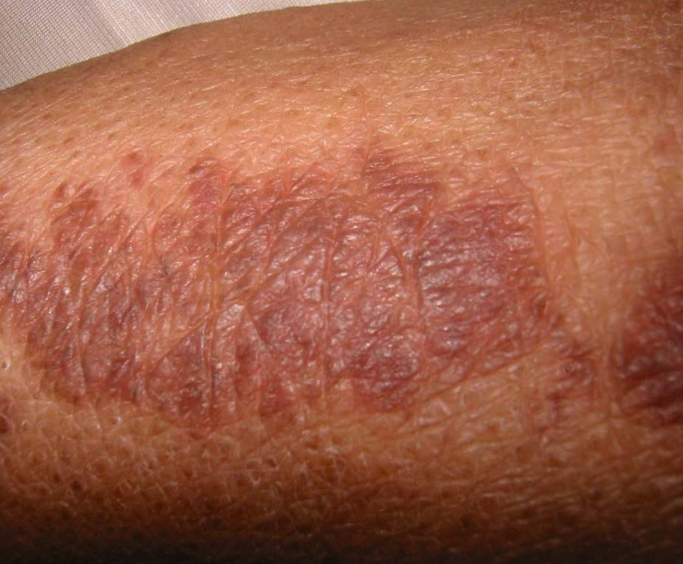
4. Liken Planus
Klinik Özellikler
Kronik inflamatuar mukokutanöz hastalık.
Tipik lezyon: Morumsu, yassı, parlak, çokgen papüller.
Sıklıkla fleksural bölgelerde yerleşir.
Kaşıntı sıktır.
Ağız içi tutulumda beyaz çizgilenmeler (Wickham striaları).

Slide 15
Birinci Basamakta Yönetim
Lokalize Deri Tutulumu
Topikal kortikosteroid (betametazon valerate %0.1 krem):
  Günde 2 kez, 4–6 hafta.
Antihistaminikler (hidroksizin 25 mg gece, loratadin 10 mg/gün): Kaşıntı kontrolü için.
Oral Mukozal Tutulum
Topikal steroidli gargara (betametazon solüsyonu veya triamcinolon pastil): Günde 2–3 kez.
Antiseptik gargara (klorheksidin %0.12): İkincil enfeksiyonu önlemek için.
Dirençli / Yaygın Tutulum
Sistemik steroid veya immünsupresif tedavi (dermatoloji sevk).
Notlar
Kronik oral liken planus → malign dönüşüm riski → düzenli takip gerekir.

Slide 16
Sevk Kriterleri
Yaygın tutulum.
Şiddetli oral/genital mukozal lezyonlar.
Malignite şüphesi (özellikle kronik oral liken planus).
Yaşam Kalitesi Etkisi
Kronik kaşıntı ve mukozal tutulum, beslenme ve konuşma güçlüğü yaratabilir.
Malignite riski nedeniyle sürekli kaygıya yol açabilir.

Slide 17
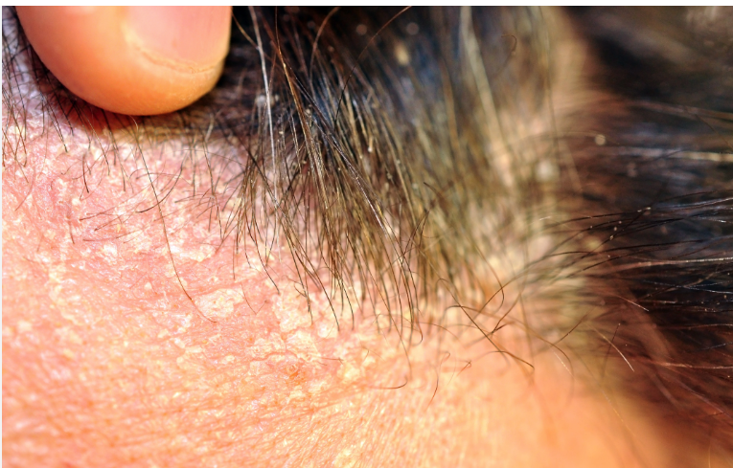
5. Seboreik Dermatit
Klinik Özellikler
Kronik, tekrarlayan inflamatuar hastalık.
Sebumun yoğun olduğu alanlarda: saçlı deri, yüz (nazolabial kıvrım, kaş arası), gövde.
Klinik: Eritem, sarımsı yağlı skuam.
Bebeklerde “konak”, erişkinlerde özellikle stresle alevlenir.

Slide 18
Birinci Basamakta Yönetim
Saçlı Deri
Antifungal şampuanlar:
  Ketokonazol %2 şampuan: İlk 2 hafta haftada 2–3 kez, ardından idame için haftada 1.
  Alternatif: Çinko pirition %1, selenyum sülfit %2, katran şampuanları.
Topikal kortikosteroid losyonlar (hidrokortizon butirat %0.1, fluosinolon asetonid %0.01):
  Günde 1 kez, 1–2 hafta (alevlenme döneminde).
Yüz ve Gövde
Topikal antifungal krem (ketokonazol %2 krem): Günde 1–2 kez, 2–4 hafta.
Düşük potent kortikosteroid krem (hidrokortizon %1): Günde 1–2 kez, kısa süreli.
Bebeklerde (“Konak”)
Zeytinyağı/ mineral yağ ile kabuk yumuşatılır → nazikçe temizlenir.
Dirençli olgularda düşük potent kortikosteroid losyon.

Slide 19
Genel Tedavi İlkeleri
Topikal tedavi → temel yaklaşımdır.
Antibiyotik ve steroidlerin gereksiz kullanımından kaçınılmalı.
İdame tedavi (özellikle psoriazis, seboreik dermatit, akne): Remisyon sonrası düşük yoğunluklu devam.
Eğitim: Hastalığın kronik, tekrarlayıcı yapısı anlatılmalı.

Slide 20
Sevk Kriterleri
Yaygın ve dirençli olgular.
İmmün yetmezlik düşündüren ağır seyir.
Atipik klinik görünüm.
Yaşam Kalitesi Etkisi
Yüz ve saçlı deri tutulumunun görünür olması kozmetik kaygı yaratır.
Tekrarlayıcı yapısı nedeniyle hastalarda “tam iyileşmeme” algısı oluşturur.

Slide 21
Genel Yönetim İlkeleri (ASM Perspektifi)
Doğru tanı: Klinik muayene ve öykü temel belirleyici.
Hasta eğitimi: Kronik seyir, tetikleyiciler, tedavi uyumu.
Topikal tedavi önceliği: Kortikosteroidler, antifungaller, antibakteriyeller, retinoidler.
Sevk kriterlerini bilmek: Şiddetli, yaygın, dirençli, komplikasyonlu olgular.
Psikososyal destek: Görünür lezyonların yol açtığı sosyal ve psikolojik sorunlara dikkat.

Slide 22
Sonuç
Psoriazis, akne vulgaris, rozase, liken planus ve seboreik dermatit; birinci basamakta sık karşılaşılan, yaşam boyu sürebilen ve yaşam kalitesi üzerinde ciddi etkiler oluşturan kronik inflamatuar deri hastalıklarıdır.
Aile hekimleri, bu hastalıkların klinik özelliklerini tanıyabilmeli, uygun yönetim stratejilerini uygulayabilmeli ve sevk gerektiren durumları zamanında fark edebilmelidir.
Böylece hem hastaların tedavi süreçleri daha etkin yürütülür hem de gereksiz ileri tetkik ve yanlış tedavilerin önüne geçilmiş olur.

Slide 23
KAYNAKÇA
1- Birinci Basamakta Tanı ve Tedavi Rehberi 2025
2- https://www.waldmanplasticsurgeryanddermatology.com/files/2017/07/psoriasis2.jpg
3- https://goksunkaraman.com/wp-content/uploads/2019/01/sivilce-akne-kapak.jpg
4- https://www.sedaerdogan.com.tr/files/akne-rozase-rosacea-gulleme-hastaligi-_795_1620641233.jpg
5- https://madicanacdnstorage.blob.core.windows.net/main/Assets/photo/r/liken-planus-19292_b.png
6- https://bioxcin.com.tr/storage/uploads/7320e2ab-4992-47cf-b07e-e2e09b1d86a6/shutterstock-2204150933.webp
7- https://www.bilgiustam.com/liken-planus-hastaligi-nedir-nasil-tedavi-edilir/

Slide 24
TEŞEKKÜRLER

